Slide 1
AndroidTV
第五讲
MVP模式

Slide 2
目录
1
MVP概述
2
MVP在Android中的应用
3
MVP的实现示例
4
leanback.widget汇总
Notes:
多分辨率支持
https://developer.android.com/guide/practices/screens_support.html
https://developer.android.com/training/multiscreen/screensizes.html

Slide 3
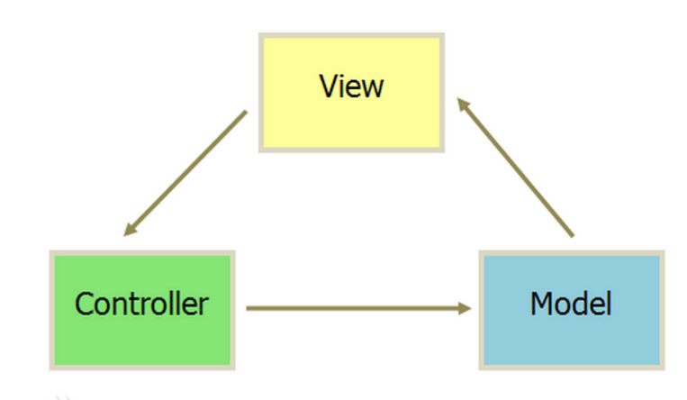
引入
MVC模型：Model+View+Controller

Slide 4
MVC模式
View是可以直接访问Model
View里会包含Model信息，不可避免的还要包括一些业务逻辑
一个Model可以由不同的View显示
Model不依赖于View，但是View是依赖于Model的
不建议在 View 中依赖 Model
尽可能把所有业务逻辑都放在 Controller 中处理，而 View 只和 Controller 交互
有一些业务逻辑在View里实现了，导致要更改View是比较困难的，重用性差

Slide 5
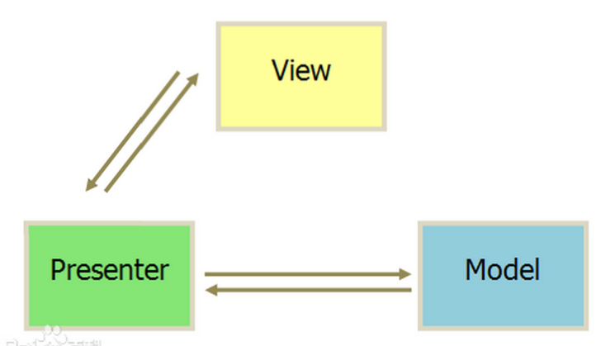
MVP模式

Slide 6
MVP
Model-View-Presenter
从经典的模式MVC演变而来
Presenter负责逻辑的处理，Model提供数据，View负责显示
Presenter完全把Model和View进行了分离，主要的程序逻辑在Presenter里实现
Presenter与具体的View通过定义好的接口进行交互
变更View时候可以保持Presenter不变，重用性好
UI比较复杂时，相关的显示逻辑跟Model有关系，可以在View和Presenter之间放置一个Adapter
Notes:
如果要实现的UI比较复杂，而且相关的显示逻辑还跟Model有关系，就可以在View和Presenter之间放置一个Adapter。由这个 Adapter来访问Model和View，避免两者之间的关联。

Slide 7
MVP
优点
模型与视图完全分离，我们可以修改视图而不影响模型
更高效地使用模型，因为所有的交互都发生在Presenter内部
可以将一个Presenter用于多个视图，而不需要改变Presenter的逻辑（视图的变化总是比模型的变化频繁）
把逻辑放在Presenter中，就可以脱离用户接口来测试这些逻辑（单元测试）

Slide 8
MVP
缺点
对视图的渲染放在了Presenter中，所以视图和Presenter的交互会过于频繁
如果Presenter过多地渲染了视图，往往会使得它与特定的视图的联系过于紧密。一旦视图需要变更，那么Presenter也需要变更了

Slide 9
目录
1
MVP概述
2
MVP在Android中的应用
3
MVP的实现示例
4
leanback.widget汇总
Notes:
多分辨率支持
https://developer.android.com/guide/practices/screens_support.html
https://developer.android.com/training/multiscreen/screensizes.html

Slide 10
MVP模式的要素
View：负责绘制UI元素、与用户进行交互(在Android中体现为Activity)
View interface：需要View实现的接口，View通过View interface与Presenter进行交互，降低耦合，方便进行单元测试
Model：负责存储、检索、操纵数据(有时也实现一个Model interface用来降低耦合)
Presenter：作为View与Model交互的中间纽带，处理与用户交互的负责逻辑

Slide 11
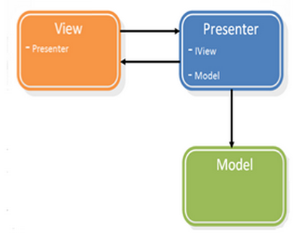
MVP模式的要素

Slide 12
MVP的缘由
Activity并不是一个标准的MVC模式中的Controller
加载应用的布局
初始化用户界面
接受并处理来自用户的操作请求
响应请求
单元测试高效性的要求
处理复杂逻辑的Presenter是通过interface与View(Activity)进行交互
可以通过自定义类实现这个interface来模拟Activity的行为对Presenter进行单元测试（节省部署和测试时间）
业务逻辑
Presenter
Notes:
在Android开发中，Activity并不是一个标准的MVC模式中的Controller，它的首要职责是加载应用的布局和初始化用户界面，并接受并处理来自用户的操作请求，进而作出响应。随着界面及其逻辑的复杂度不断提升，Activity类的职责不断增加，以致变得庞大臃肿。当我们将其中复杂的逻辑处理移至另外的一个类（Presneter）中时，Activity其实就是MVP模式中View，它负责UI元素的初始化，建立UI元素与Presenter的关联（Listener之类），同时自己也会处理一些简单的逻辑（复杂的逻辑交由Presenter处理）.
回想一下你在开发Android应用时是如何对代码逻辑进行单元测试的？是否每次都要将应用部署到Android模拟器或真机上，然后通过模拟用户操作进行测试？然而由于Android平台的特性，每次部署都耗费了大量的时间，这直接导致开发效率的降低。而在MVP模式中，处理复杂逻辑的Presenter是通过interface与View(Activity)进行交互的，这说明了什么？说明我们可以通过自定义类实现这个interface来模拟Activity的行为对Presenter进行单元测试，省去了大量的部署及测试的时间。

Slide 13
MVP的特点
降低耦合度
模块职责划分明显
代码复用
隐藏数据
代码灵活性
利于测试驱动开发
http://blog.csdn.net/vector_yi/article/details/24719873

Slide 14
MVC与MVP的区别
MVC
View可以与Model直接交互
Controller是基于行为的，并且可以被多个View共享
可以负责决定显示哪个View
MVP
View不直接与Model交互，而是通过与Presenter交互来与Model间接交互
Presenter与View的交互是通过接口来进行的，降低耦合性，更有利于添加单元测试
通常View与Presenter是一对一的，但复杂的View可能绑定多个Presenter来处理逻辑
Notes:
http://blog.csdn.net/vector_yi/article/details/24719873

Slide 15
目录
1
MVP概述
2
MVP在Android中的应用
3
MVP的实现示例
4
leanback.widget汇总

Slide 16
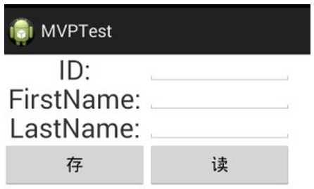
MVP示例

Slide 17
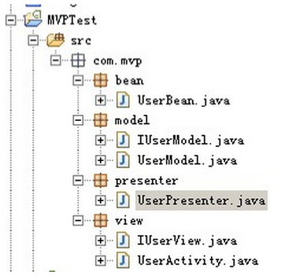
MVP示例
Presenter与Model、View都是通过接口来进行交互的

Slide 18
MVP示例
UserBean
public class UserBean {
private String mFirstName ;
private String mLastName ;
public UserBean (String firstName, String lastName) {
this .mFirstName = firstName;
this .mLastName = lastName;
}
public String getFirstName() {
return mFirstName ;
}
public String getLastName() {
return mLastName ;
}
}

Slide 19
MVP示例
View接口
可以对ID、FirstName、LastName这三个EditText进行读操作
可以对FirstName和LastName进行写操作
public interface IUserView {
int getID();
String getFristName();
String getLastName();
void setFirstName (String firstName);
void setLastName (String lastName);
}

Slide 20
MVP示例
Model接口
可以对ID、FirstName、LastName三个字段进行读写操作，并存储在某个载体内（内存、文件、数据库、远程服务器等）
public interface IUserModel {
void setID (int id);
void setFirstName (String firstName);
void setLastName (String lastName);
int getID();
//通过id读取user信息,返回一个UserBean
UserBean load (int id);
}

Slide 21
MVP示例
public class UserPresenter {
private IUserView mUserView ;
private IUserModel mUserModel ;
public UserPresenter (IUserView view) {
mUserView = view;
mUserModel = new UserModel ();
}
public void saveUser(int id, String firstName,
String lastName) {
mUserModel.setID (id );
mUserModel.setFirstName (firstName );
mUserModel.setLastName (lastName );
}
public void loadUser( int id ) {
UserBean user = mUserModel.load (id );
//通过调用IUserView的方法来更新显示
mUserrView.setFirstName(user.getFirstName());
mUserView.setLastName(user.getLastName ());
}
}
Presenter
通过接口与View及Model进行交互

Slide 22
MVP示例
UserActivity
实现了IUserView及View.OnClickListener接口，同时有一个UserPresenter成员变量
public class UserActivity extends Activity
implements OnClickListener, IUserView {
private EditText mFirstNameEditText
, mLastNameEditText, mIdEditText ;
private Button mSaveButton , mLoadButton ;
private UserPresenter mUserPresenter ;

Slide 23
MVP示例
UserActivity
重写OnClick方法
@Override
public void onClick(View v) {
switch (v.getId()) {
case R.id.saveButton :
mUserPresenter.saveUser(getID(), getFristName(),
getLastName ());
break ;
case R.id.loadButton :
mUserPresenter.loadUser(getID());
break ;
default :
break ;
}
}

Slide 24
MVP示例
View只负责处理与用户进行交互
Presenter负责数据相关的逻辑操作
Presenter调用Model处理完数据之后，再通过IUserView更新View显示的信息
https://github.com/VectorYi/MVPSample.git（示例源码）

Slide 25
目录
1
MVP概述
2
MVP在Android中的应用
3
MVP的实现示例
4
leanback.widget汇总

Slide 26
support.v17.leanback.widget
leanback.widget的设计主要是用MVP实现的
核心接口类最重要角色就是ObjectAdapter
一个 Presenter创建View从ObjectAdapter来将数据绑定上去
一个PresenterSelector决定Presenter是从ObjectAdapter一个指定的具体的数据对象
行的基本数据模型类ListRow：使用ObjectAdapter展现项目的水平列表的数据（ListRow相应的Presenter是 ListRowPresenter）
Notes:
http://www.aichengxu.com/android/24595725.htm
ObjectAdapter。它类似于普通的适配器和RecyclerView适配器，但一般我们是把他们用来模块化开发的项目。具体包括 ArrayObjectAdapter和 CursorObjectAdapter，但开发人员可以自由的使用ObjectAdapter的子类来遍历任何现有的object。一个PresenterSelector决定Presenter是从ObjectAdapter一个指定的具体的数据对象。两种最常见的情况，1 当一个ObjectAdapter使用相同的视图类型（SinglePresenterSelector），并且当Presenter由Java类的Api（ClassPresenterSelector）时。我们可以实现任意逻辑的PresenterSelector。

Slide 27
support.v17.leanback.widget
主要的接口
BrowseFrameLayout.OnChildFocusListener 管理BrowseFrameLayout子焦点。
BrowseFrameLayout.OnFocusSearchListener BrowseFrameLayout选择集中视图当系统重点查找程序找不到以便集中精力。
OnActionClickedListener 使用该接口时，接到通知的行动被点击
Notes:
http://www.aichengxu.com/android/24595725.htm
ObjectAdapter。它类似于普通的适配器和RecyclerView适配器，但一般我们是把他们用来模块化开发的项目。具体包括 ArrayObjectAdapter和 CursorObjectAdapter，但开发人员可以自由的使用ObjectAdapter的子类来遍历任何现有的object。一个PresenterSelector决定Presenter是从ObjectAdapter一个指定的具体的数据对象。两种最常见的情况，1 当一个ObjectAdapter使用相同的视图类型（SinglePresenterSelector），并且当Presenter由Java类的Api（ClassPresenterSelector）时。我们可以实现任意逻辑的PresenterSelector。

Slide 28
support.v17.leanback.widget
主要的接口
OnItemViewClickedListener 接口点击一个项目视图支架时收到通知。
OnItemViewSelectedListener 接口当行或项目被选中接收通知。
SearchBar.SearchBarListener 接口接收的搜索查询更改的通知。
SearchEditText.OnKeyboardDismissListener 接口当键盘被驳回收到通知。
SpeechRecognitionCallback 接口，用于接收通知，语音识别应启动。
ViewHolderTask 接口上ViewHolder计划任务。
Notes:
http://www.aichengxu.com/android/24595725.htm
ObjectAdapter。它类似于普通的适配器和RecyclerView适配器，但一般我们是把他们用来模块化开发的项目。具体包括 ArrayObjectAdapter和 CursorObjectAdapter，但开发人员可以自由的使用ObjectAdapter的子类来遍历任何现有的object。一个PresenterSelector决定Presenter是从ObjectAdapter一个指定的具体的数据对象。两种最常见的情况，1 当一个ObjectAdapter使用相同的视图类型（SinglePresenterSelector），并且当Presenter由Java类的Api（ClassPresenterSelector）时。我们可以实现任意逻辑的PresenterSelector。

Slide 29
support.v17.leanback.widget
主要的类
AbstractDetailsDescriptionPresenter 一个抽象的演示用于呈现一个项目的详细描述。
AbstractDetailsDescriptionPresenter.ViewHolder 该ViewHolder为AbstractDetailsDescriptionPresenter行动动作包含文本，一个可选的图像和可选ID中的一个或两行。
ArrayObjectAdapter 一个ObjectAdapter与实现的ArrayList。
BaseCardView A卡式布局，响应某种状态的变化。
BaseCardView.LayoutParams 与BaseCardView相关的每个子布局的信息。
BrowseFrameLayout 一个ViewGroup中管理重叠视图之间焦点行为。
ClassPresenterSelector 一个ClassPresenterSelector选择演示基于项目的Java类。
Notes:
http://www.aichengxu.com/android/24595725.htm
ObjectAdapter。它类似于普通的适配器和RecyclerView适配器，但一般我们是把他们用来模块化开发的项目。具体包括 ArrayObjectAdapter和 CursorObjectAdapter，但开发人员可以自由的使用ObjectAdapter的子类来遍历任何现有的object。一个PresenterSelector决定Presenter是从ObjectAdapter一个指定的具体的数据对象。两种最常见的情况，1 当一个ObjectAdapter使用相同的视图类型（SinglePresenterSelector），并且当Presenter由Java类的Api（ClassPresenterSelector）时。我们可以实现任意逻辑的PresenterSelector。

Slide 30
support.v17.leanback.widget
主要的类
CursorObjectAdapter 一个ObjectAdapter与实现光标。
DetailsOverviewLogoPresenter 主讲人是负责创建的ImageView并绑定到DetailsOverviewRow。
DetailsOverviewLogoPresenter.ViewHolder ViewHolder为DetailsOverviewRow的标志视图。
DetailsOverviewRow 概述行的细节片段。
DetailsOverviewRow.Listener 侦听DetailsOverviewRow的变化。
Notes:
http://www.aichengxu.com/android/24595725.htm
ObjectAdapter。它类似于普通的适配器和RecyclerView适配器，但一般我们是把他们用来模块化开发的项目。具体包括 ArrayObjectAdapter和 CursorObjectAdapter，但开发人员可以自由的使用ObjectAdapter的子类来遍历任何现有的object。一个PresenterSelector决定Presenter是从ObjectAdapter一个指定的具体的数据对象。两种最常见的情况，1 当一个ObjectAdapter使用相同的视图类型（SinglePresenterSelector），并且当Presenter由Java类的Api（ClassPresenterSelector）时。我们可以实现任意逻辑的PresenterSelector。

Slide 31
参考
http://www.aichengxu.com/android/245957 25.htm
http://blog.csdn.net/vector_yi/article/details/24719873
http://baike.baidu.com/link?url=ttKKjUqT3d3r-MkzXYlvKBW5arE17k_Xw9yJBgwG8ksaaJ-YhBcEVnY-andgGqHVSfIFi_ibMUSg7rtQkqNMyGLhmV-RavGF2_H-bQxD6v3
http://blog.csdn.net/vector_yi/article/details/24719873

Slide 32
课程回顾
1
MVP概述
2
MVP在Android中的应用
3
MVP的实现示例
4
leanback.widget汇总

